Slide 1

예배에 오신 여러분..
사랑하고 축복합니다.
기도로 예배를 준비합시다.
주일 오전 11시 예배
인도 : 박노혁 목사님
“ 예배 시간에 휴대폰을 무음으로 해 주세요. ”
Notes:
1
1
1

Slide 2

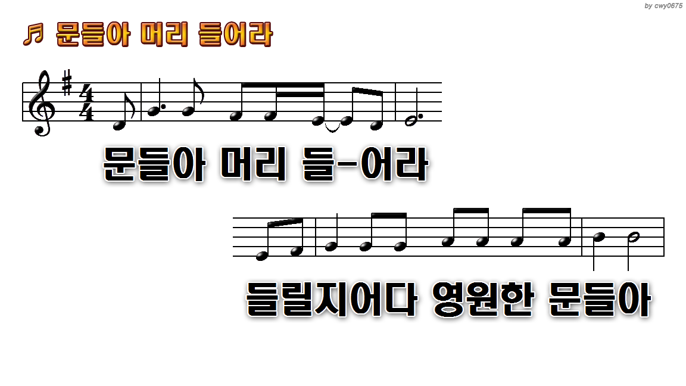
1.문들아 머리 들어라
5.영광의 왕 뉘시뇨

Slide 3
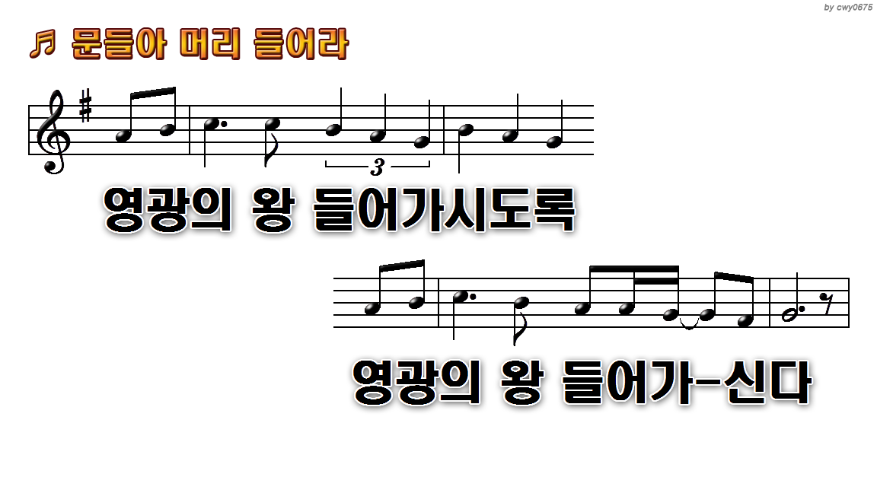
1.문들아 머리 들어라
5.영광의 왕 뉘시뇨

Slide 4
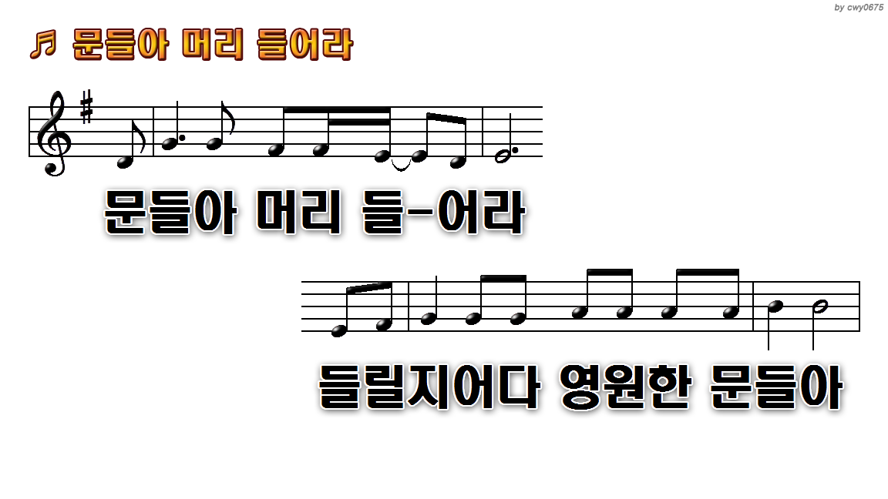
1.문들아 머리 들어라
5.영광의 왕 뉘시뇨

Slide 5
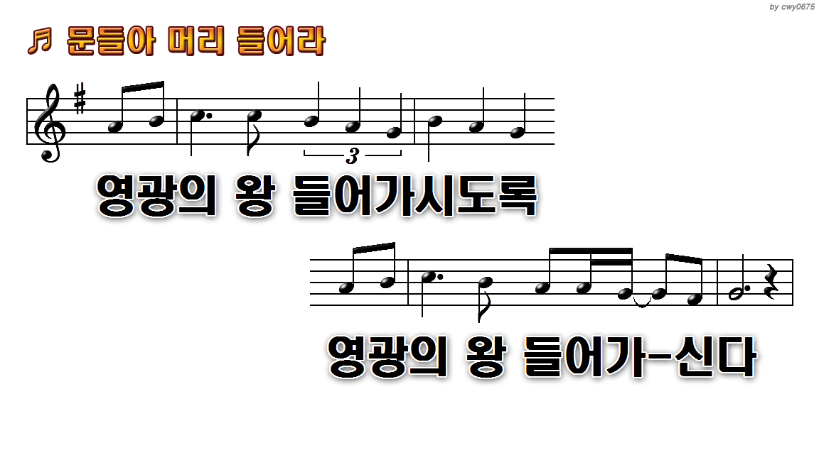
1.문들아 머리 들어라
5.영광의 왕 뉘시뇨

Slide 6
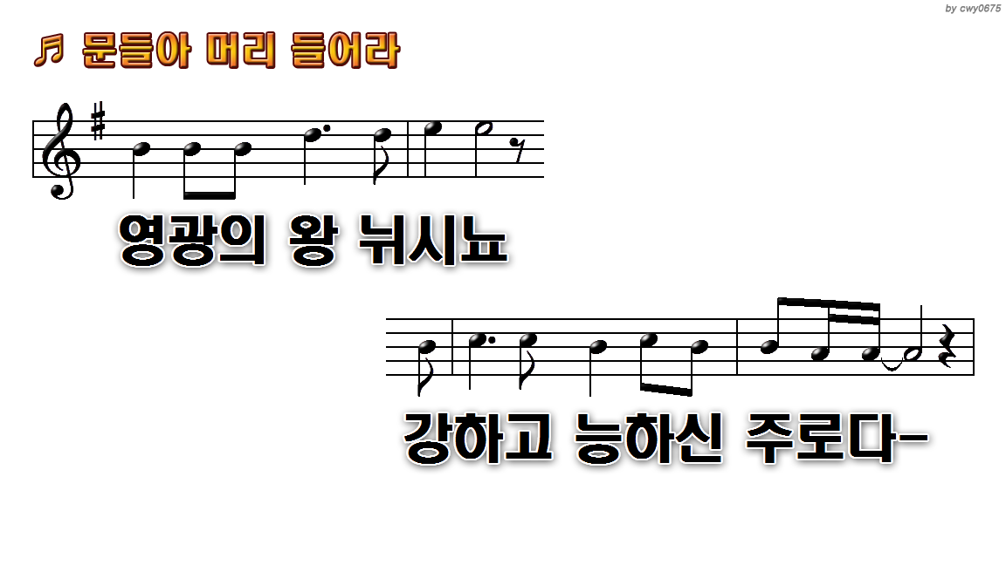
1.문들아 머리 들어라
5.영광의 왕 뉘시뇨

Slide 7
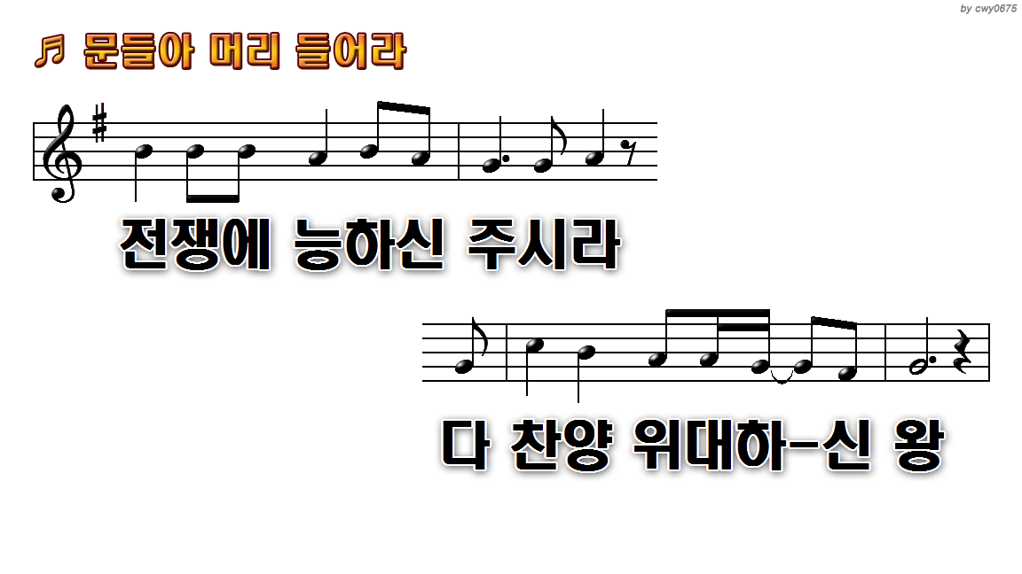
1.문들아 머리 들어라
5.영광의 왕 뉘시뇨

Slide 8
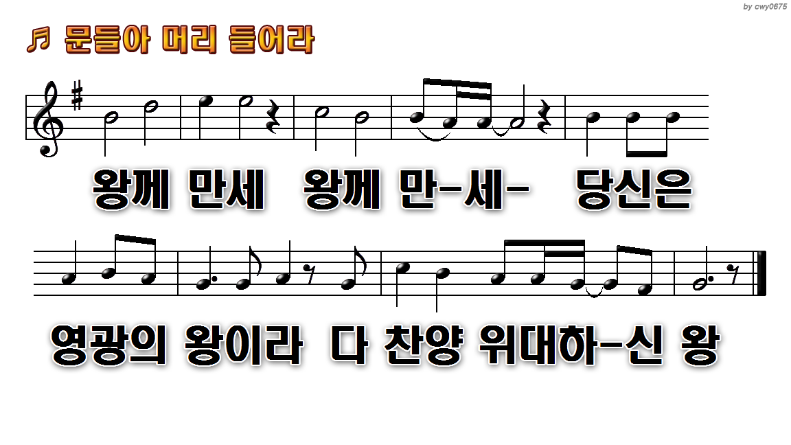
1.문들아 머리 들어라
5.영광의 왕 뉘시뇨

Slide 9
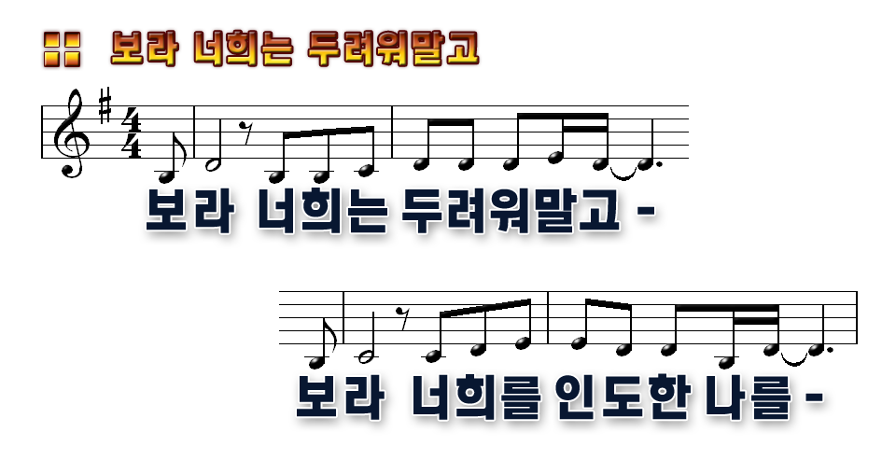

Slide 10
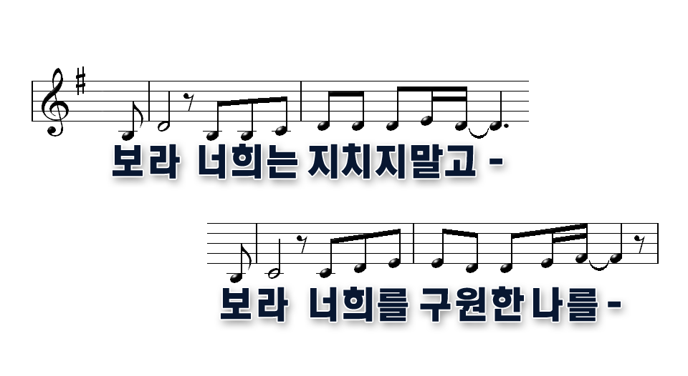

Slide 11
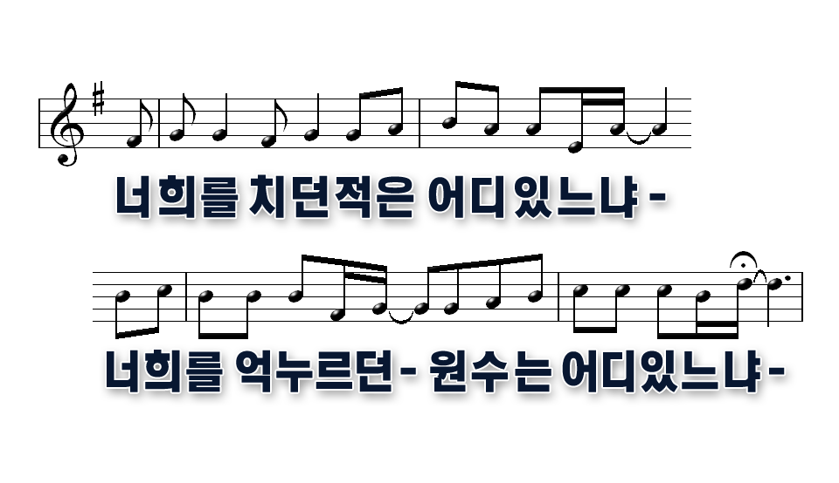

Slide 12
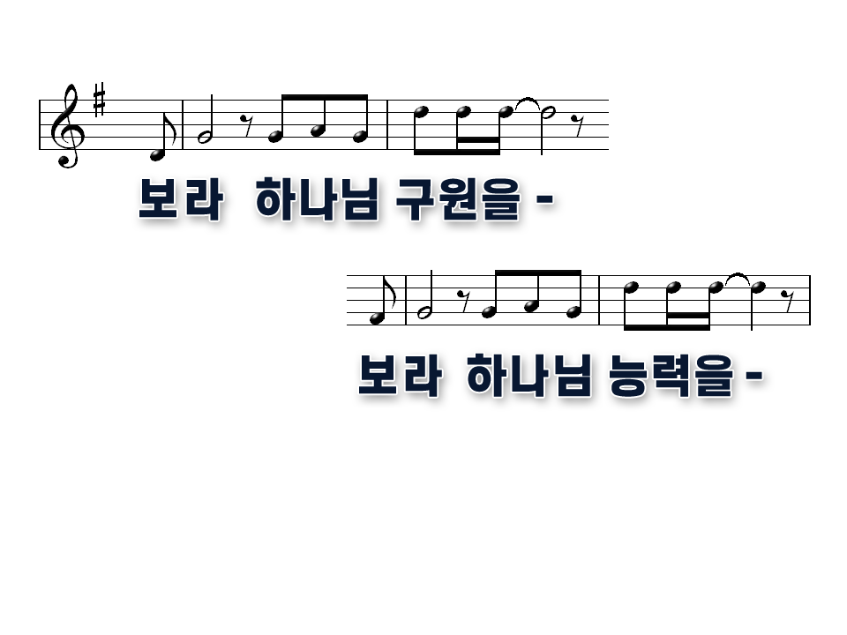

Slide 13
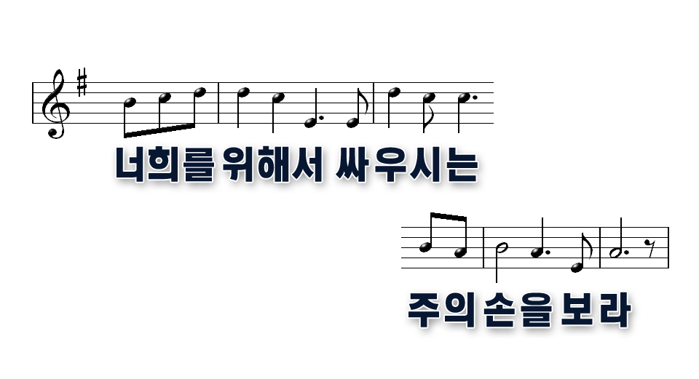

Slide 15
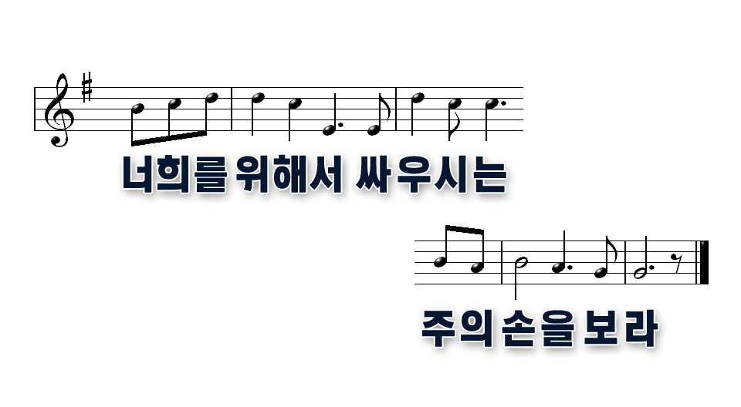

Slide 16
개회 찬송
“ 주 임재 안에서 ”
다 함 께

Slide 17

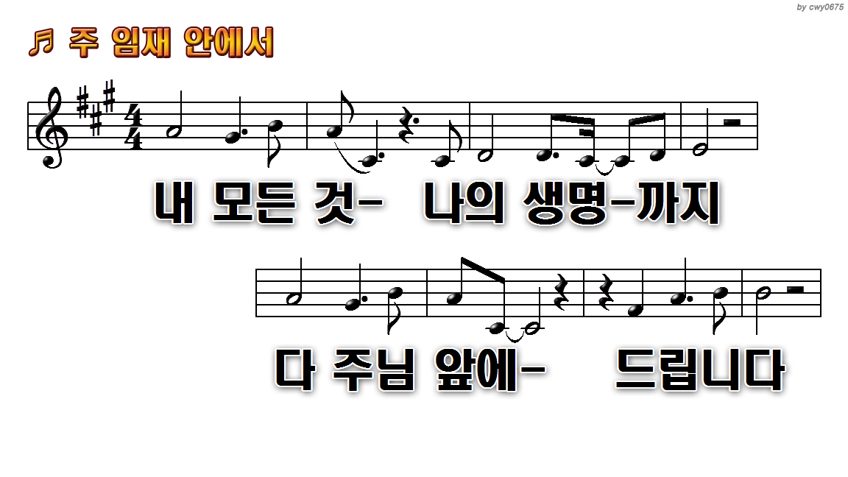
1.내 모든 것 나의 생명까지
4.어린양 찬양하리 내 평생

Slide 18
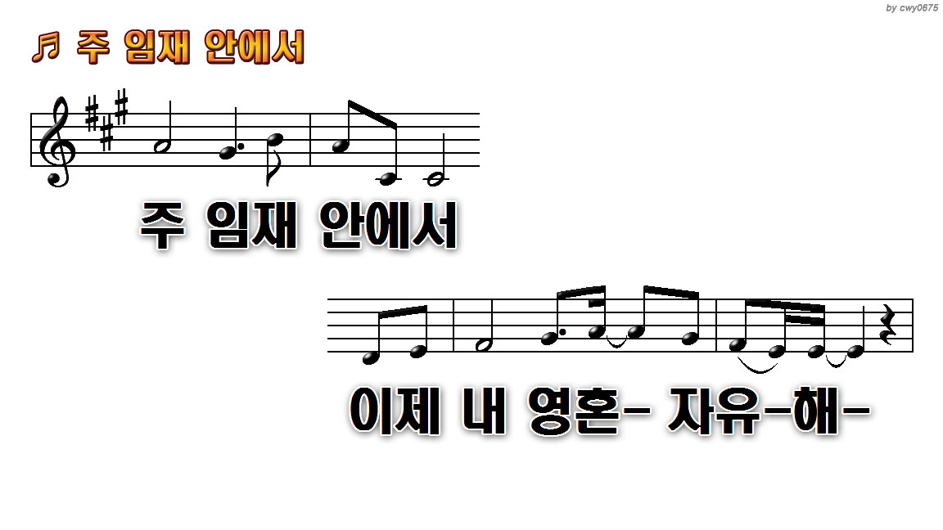
1.내 모든 것 나의 생명까지
4.어린양 찬양하리 내 평생

Slide 19
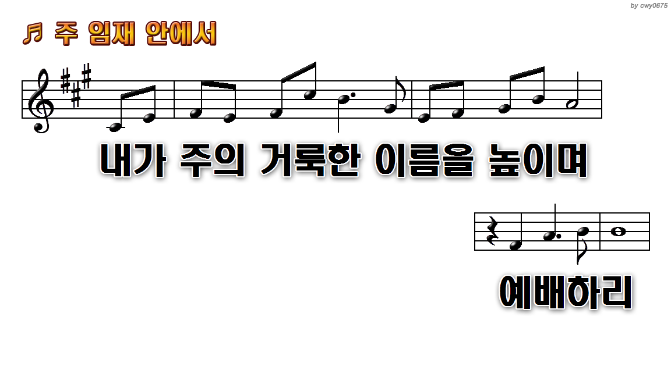
1.내 모든 것 나의 생명까지
4.어린양 찬양하리 내 평생

Slide 20
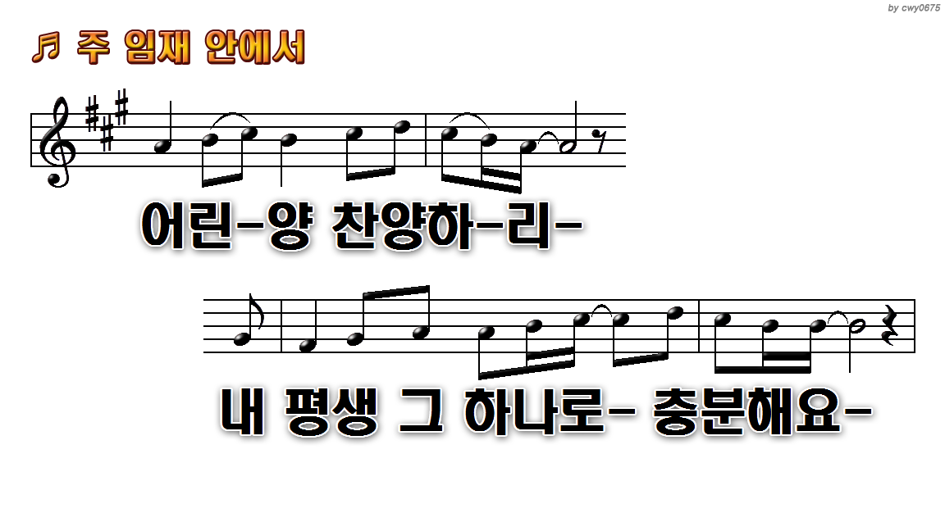
1.내 모든 것 나의 생명까지
4.어린양 찬양하리 내 평생

Slide 21
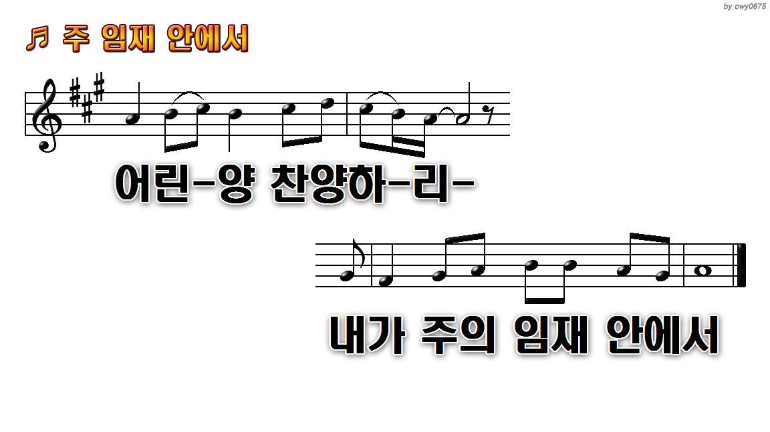
1.내 모든 것 나의 생명까지
4.어린양 찬양하리 내 평생

Slide 22
1.내 모든 것 나의 생명까지
4.어린양 찬양하리 내 평생

Slide 23
1.내 모든 것 나의 생명까지
4.어린양 찬양하리 내 평생

Slide 24
예배의 부름
“ 시편 125:1-2 ”
인 도 자

Slide 25
시편 125:1-2
1. 여호와를 의지하는 자는 시온 산이 흔들리지 아니하고 영원히 있음 같도다
2. 산들이 예루살렘을 두름과 같이 여호와께서 그의 백성을 지금부터 영원까지 두르시리로다

Slide 26
주기도문
다 함 께

Slide 27

주기도문
하늘에 계신 우리 아버지여,
이름이 거룩히 여김을 받으시오며,
나라에 임하옵시며,
뜻이 하늘에서 이룬 것 같이
땅에서도 이루어지이다.

Slide 28
오늘날 우리에게 일용할
양식을 주옵시고,
우리가 우리에게
죄 지은 자를 사하여
준 것 같이 우리 죄를
사하여 주옵시고,

Slide 29
우리를 시험에 들게
하지 마옵시고,
다만 악에서 구하옵소서.
대개 나라와 권세와 영광이
아버지께 영원히 있사옵나이다.
아멘

Slide 30
찬 송
“ 20장 ”
다 함 께

Slide 31
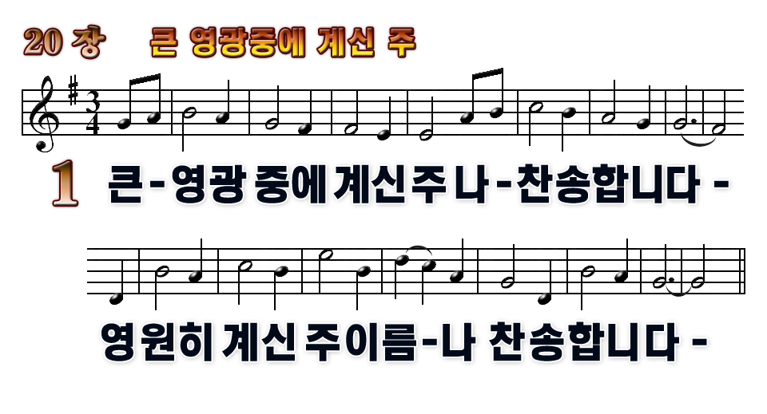

1/4
1
2
3
4

Slide 32
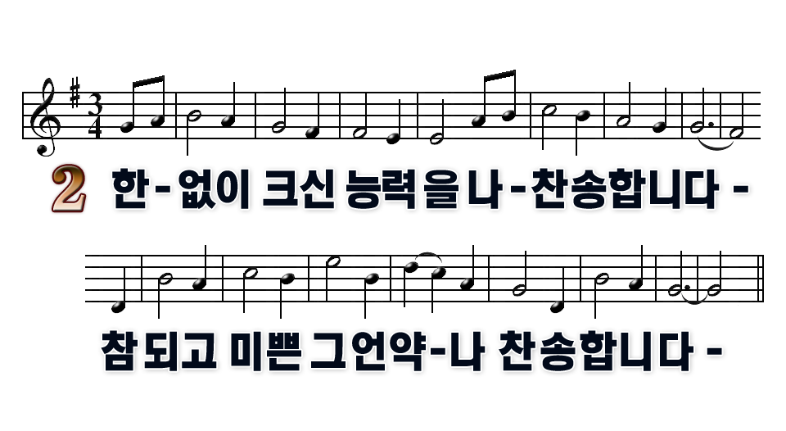
2/4
1
2
3
4

Slide 33
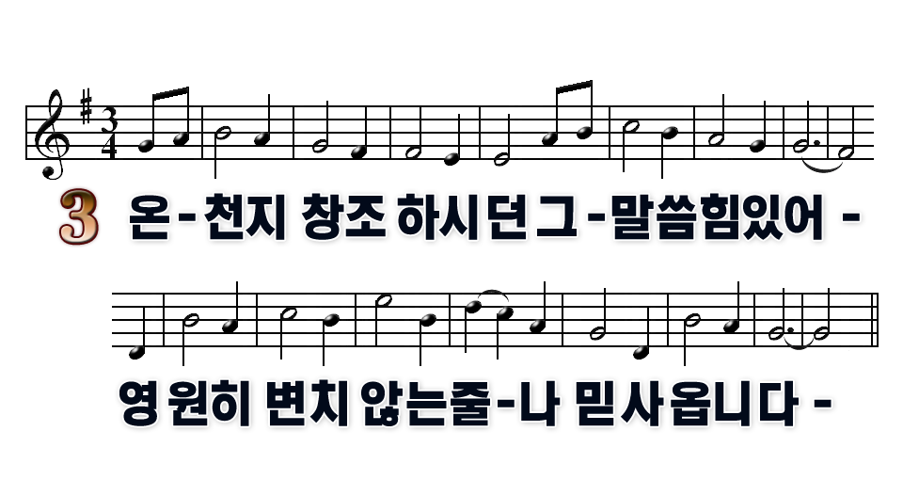
3/4
1
2
3
4

Slide 34
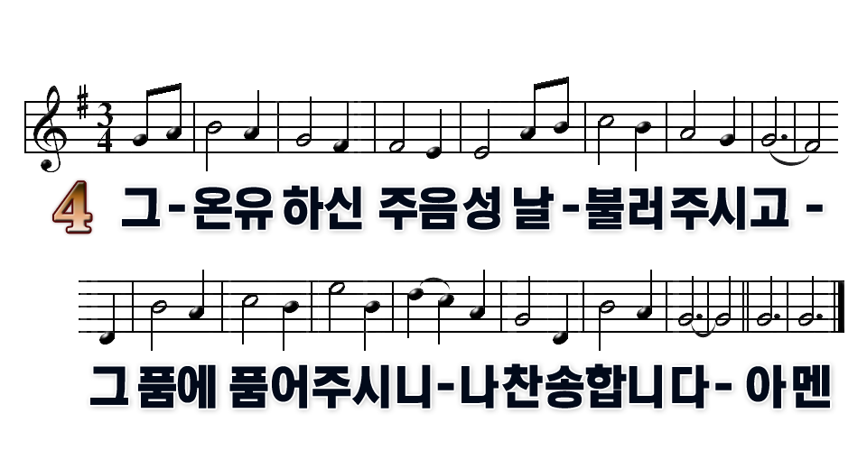
4/4
1
2
3
4

Slide 35
신앙 고백
“ 사도신경 ”
다 함 께

Slide 36
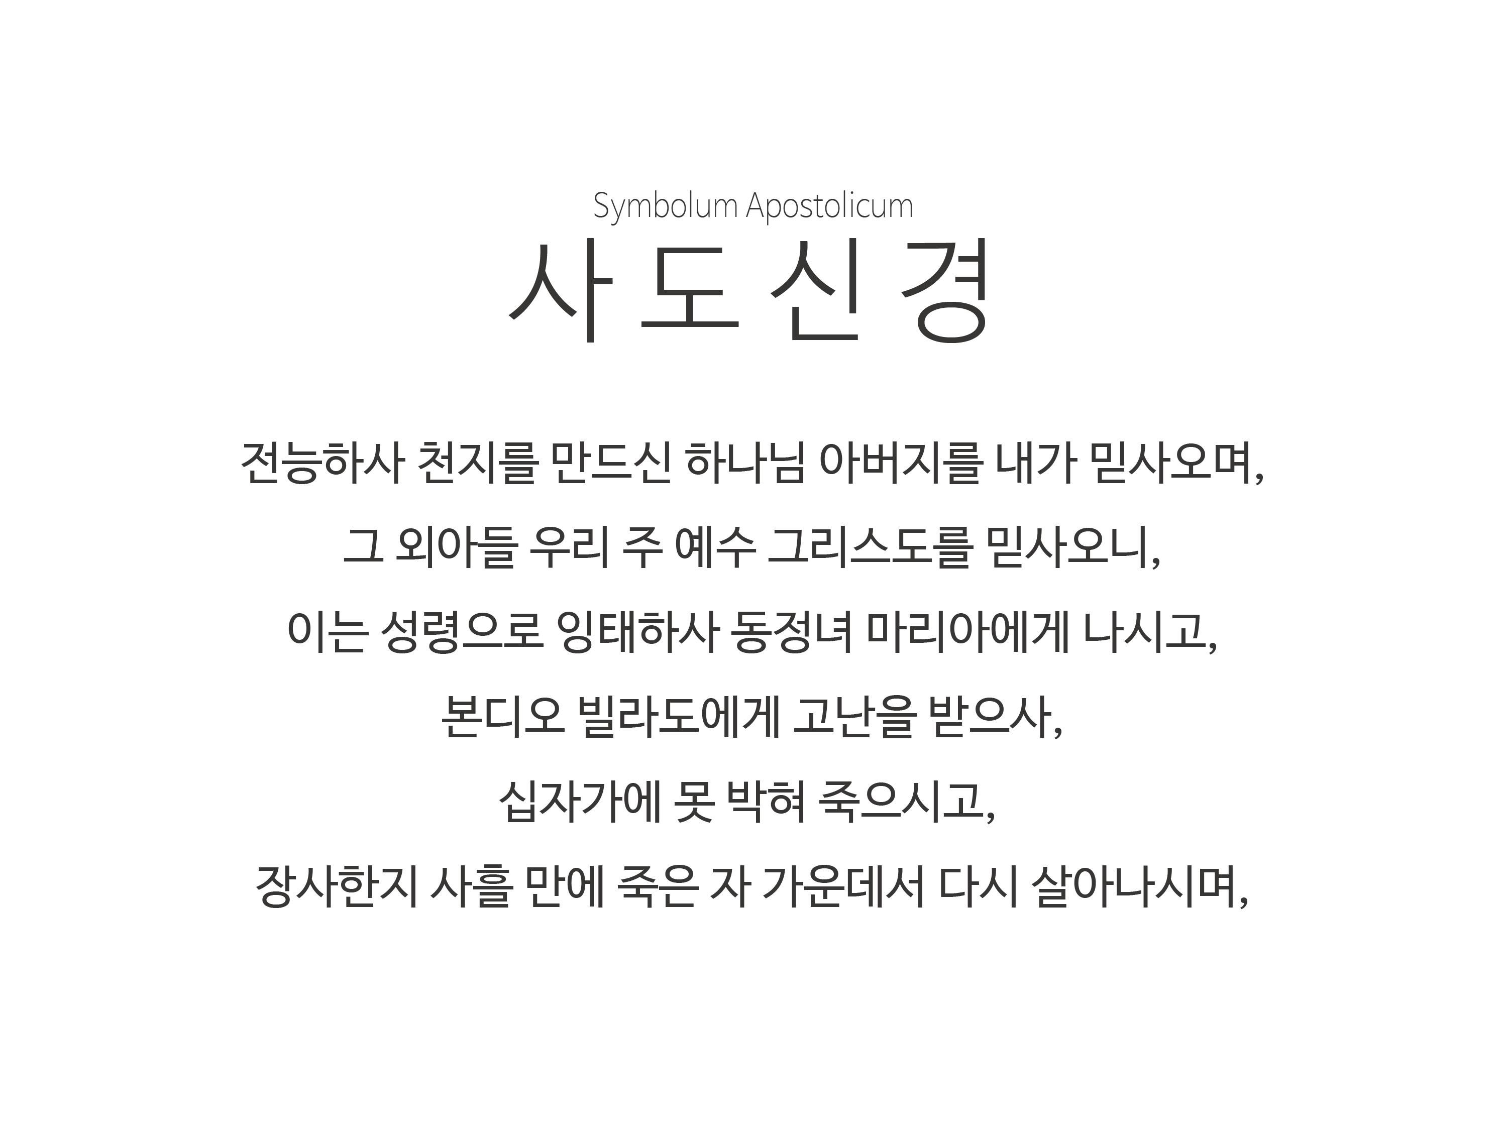


Slide 37
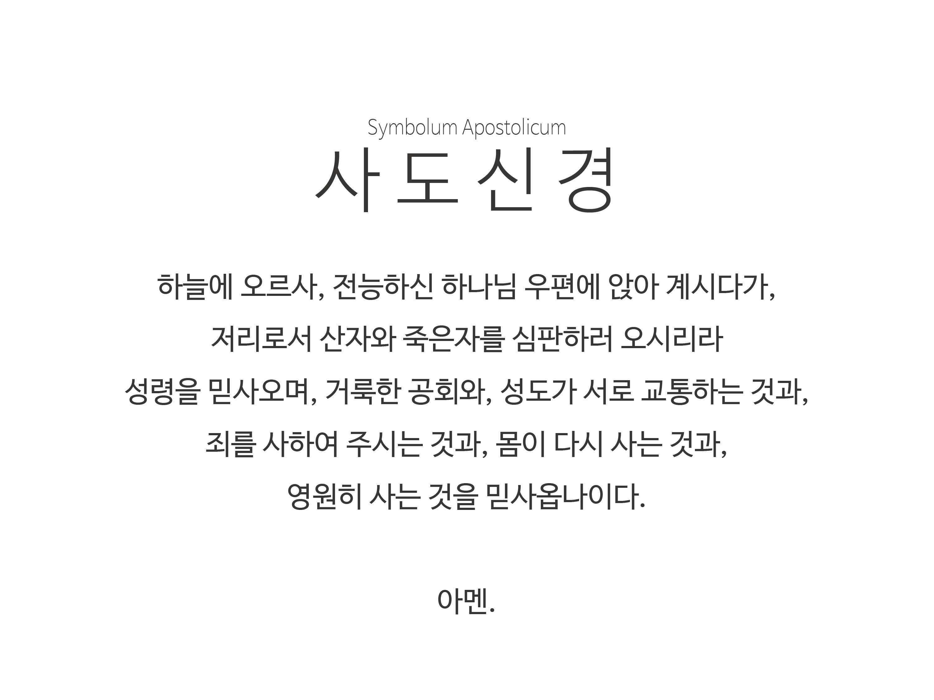

Slide 38
대표 기도
“ 모두 자리에 앉아 주세요 ”
오제승 집사

Slide 39
찬 송
“ 358장 ”
다 함 께

Slide 40
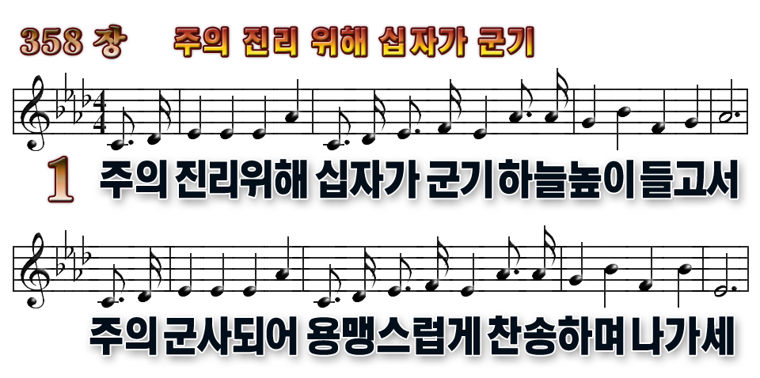
1/8
1
2
3
4

Slide 41
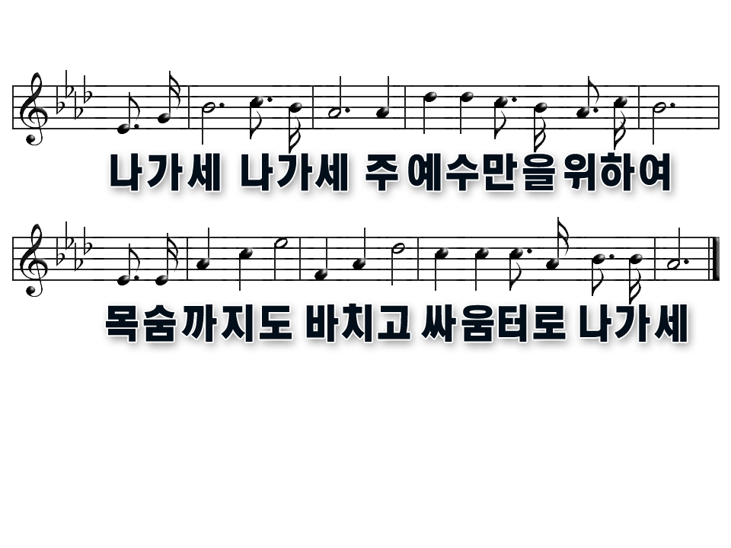
2/8
1
2
3
4

Slide 42
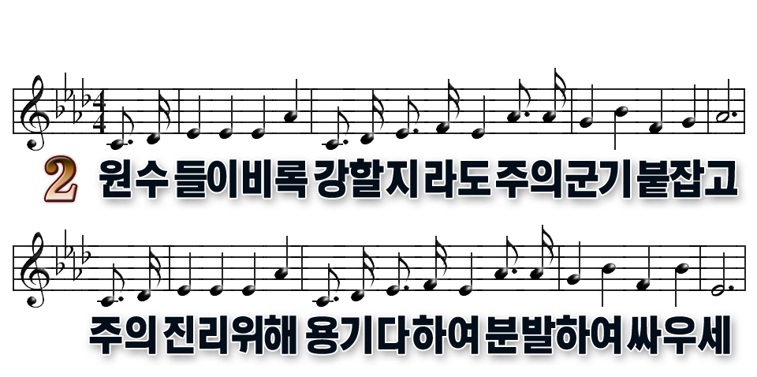
3/8
1
2
3
4

Slide 43
4/8
1
2
3
4

Slide 44

5/8
1
2
3
4

Slide 45
6/8
1
2
3
4

Slide 46

7/8
1
2
3
4

Slide 47
8/8
1
2
3
4

Slide 48
성도의 교제
“ 교회 소식 ”
인 도 자

Slide 49
특 송
“ 주님의 눈물 ”
유수연 집사

Slide 50

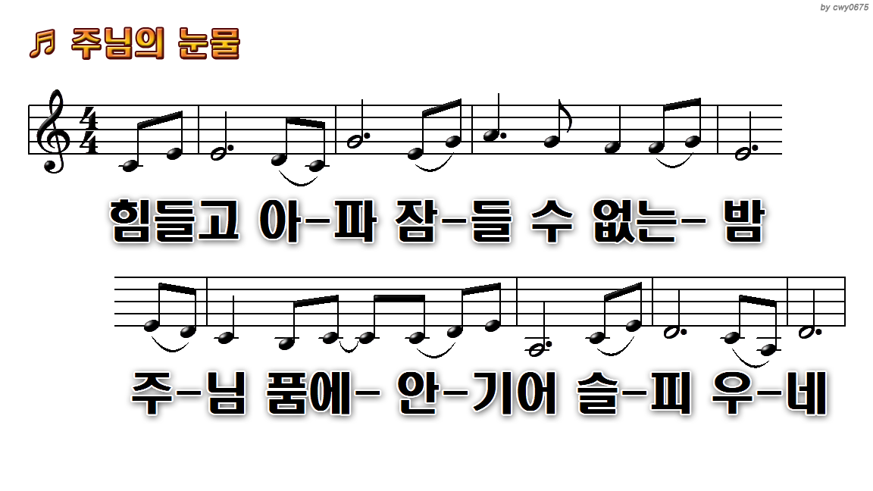
1.힘들고 아파 잠들 수
3.사랑하는 아들아
6.나보다 나를 더
8.사랑하는 내 딸아
9.주님이 아픈 나를 품어

Slide 51
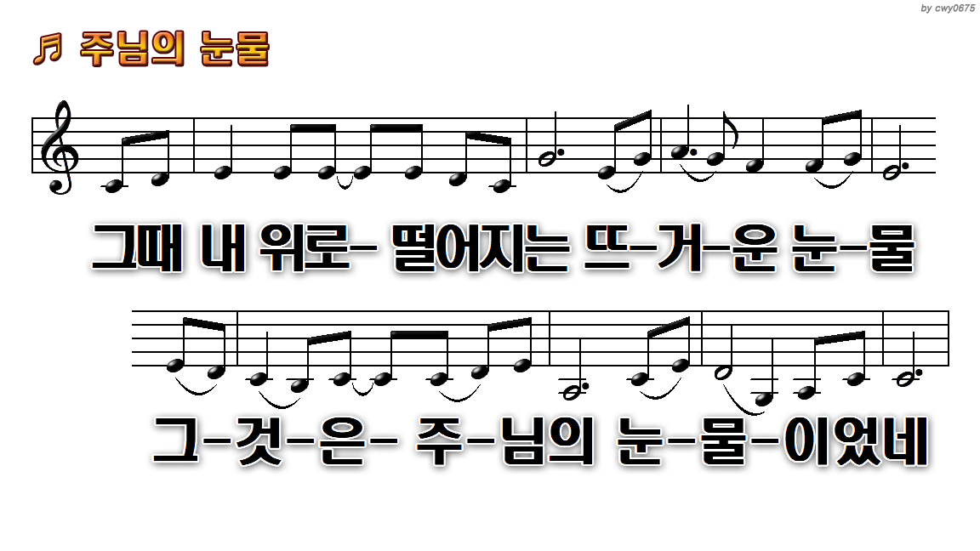
1.힘들고 아파 잠들 수
3.사랑하는 아들아
6.나보다 나를 더
8.사랑하는 내 딸아
9.주님이 아픈 나를 품어

Slide 52
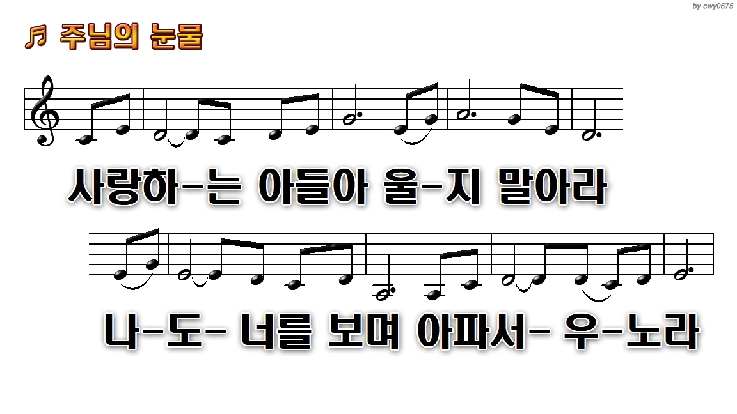
1.힘들고 아파 잠들 수
3.사랑하는 아들아
6.나보다 나를 더
8.사랑하는 내 딸아
9.주님이 아픈 나를 품어

Slide 53
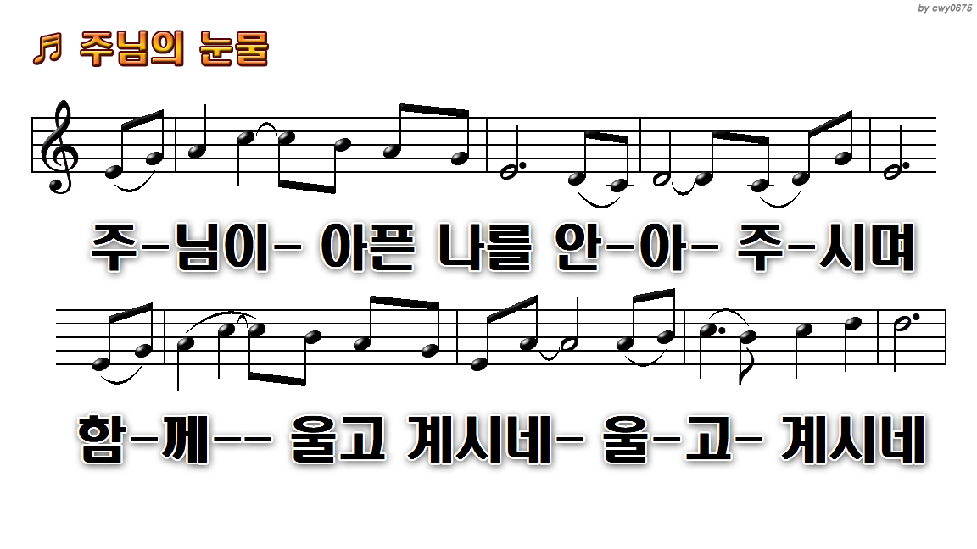
1.힘들고 아파 잠들 수
3.사랑하는 아들아
6.나보다 나를 더
8.사랑하는 내 딸아
9.주님이 아픈 나를 품어

Slide 54
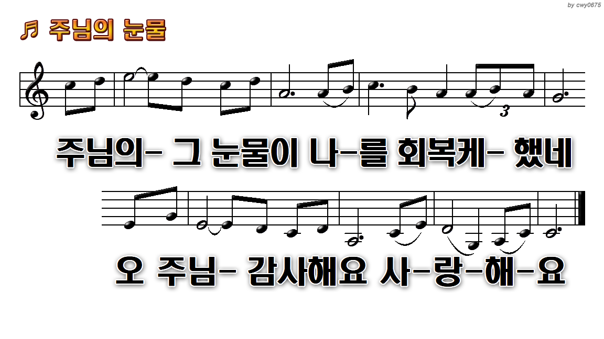
1.힘들고 아파 잠들 수
3.사랑하는 아들아
6.나보다 나를 더
8.사랑하는 내 딸아
9.주님이 아픈 나를 품어

Slide 55
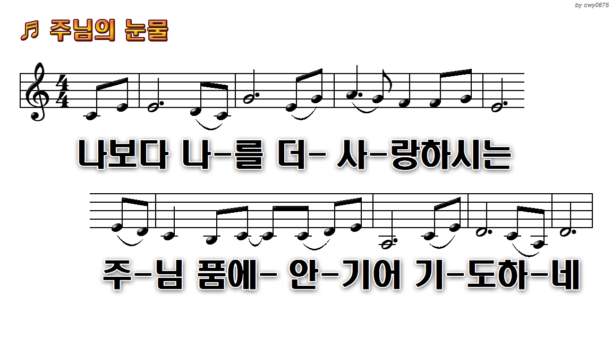
1.힘들고 아파 잠들 수
3.사랑하는 아들아
6.나보다 나를 더
8.사랑하는 내 딸아
9.주님이 아픈 나를 품어

Slide 56
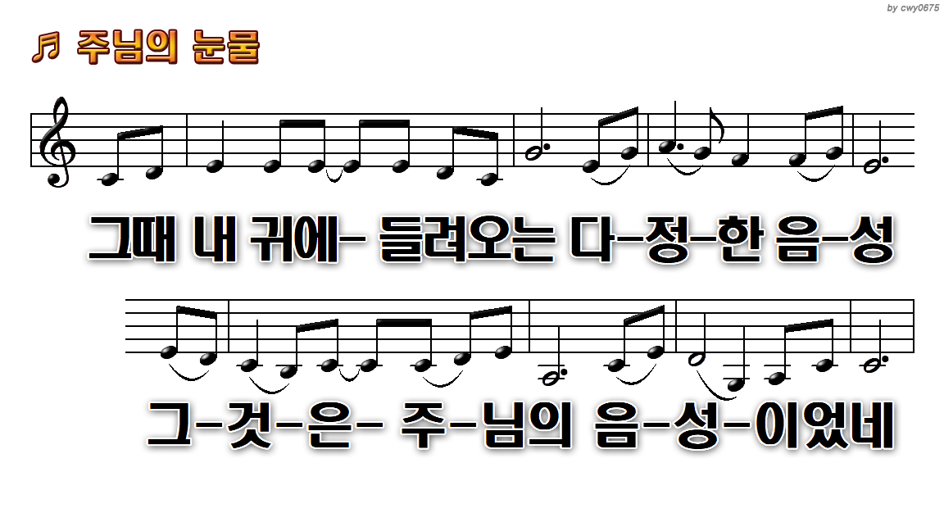
1.힘들고 아파 잠들 수
3.사랑하는 아들아
6.나보다 나를 더
8.사랑하는 내 딸아
9.주님이 아픈 나를 품어

Slide 57
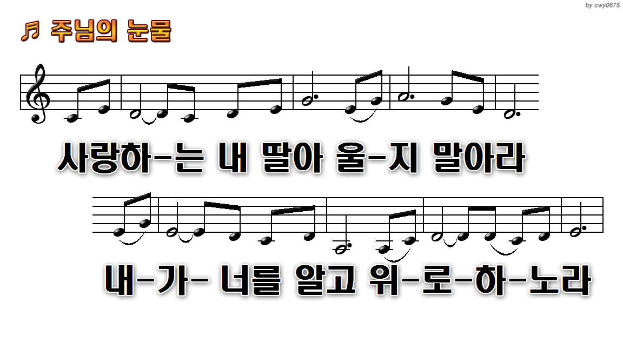
1.힘들고 아파 잠들 수
3.사랑하는 아들아
6.나보다 나를 더
8.사랑하는 내 딸아
9.주님이 아픈 나를 품어

Slide 58
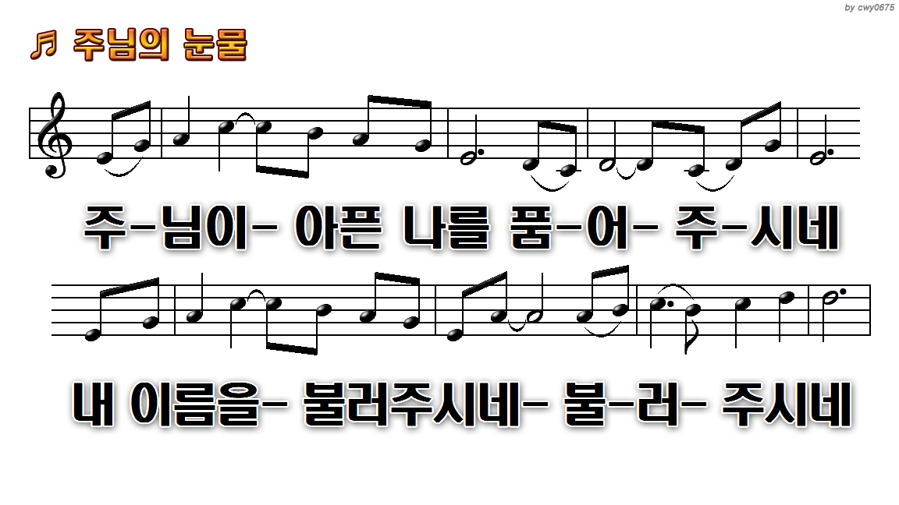
1.힘들고 아파 잠들 수
3.사랑하는 아들아
6.나보다 나를 더
8.사랑하는 내 딸아
9.주님이 아픈 나를 품어

Slide 59
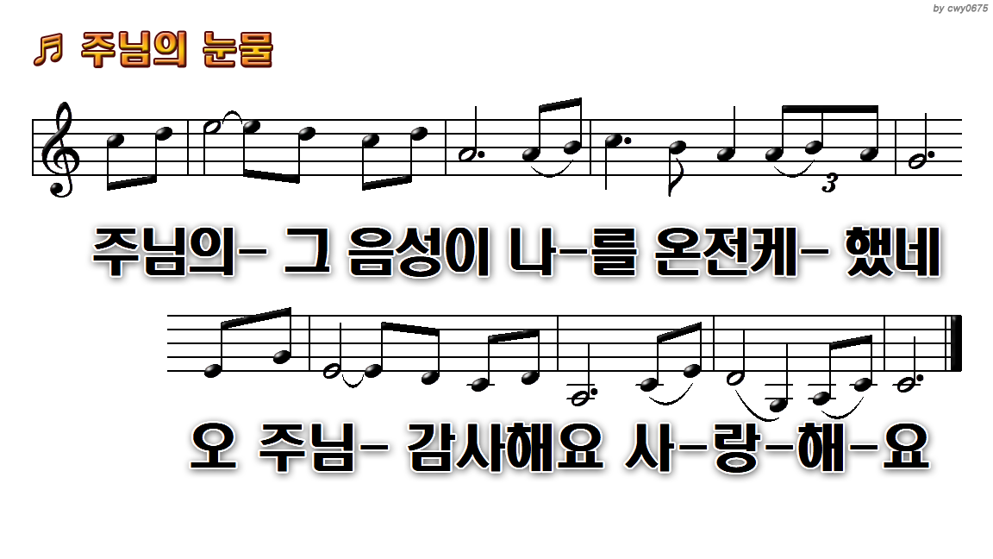
1.힘들고 아파 잠들 수
3.사랑하는 아들아
6.나보다 나를 더
8.사랑하는 내 딸아
9.주님이 아픈 나를 품어

Slide 60
말씀 봉독
“ 출애굽기 17:8-16 ”
인 도 자

Slide 61
출애굽기 17:8-11
8. 그 때에 아말렉이 와서 이스라엘과 르비딤에서 싸우니라
9. 모세가 여호수아에게 이르되 우리를 위하여 사람들을 택하여 나가서 아말렉과 싸우라 내일 내가 하나님의 지팡이를 손에 잡고 산 꼭대기에 서리라
10. 여호수아가 모세의 말대로 행하여 아말렉과 싸우고 모세와 아론과 훌은 산 꼭대기에 올라가서
11. 모세가 손을 들면 이스라엘이 이기고 손을 내리면 아말렉이 이기더니

Slide 62
출애굽기 17:12-14
12. 모세의 팔이 피곤하매 그들이 돌을 가져다가 모세의 아래에 놓아 그가 그 위에 앉게 하고 아론과 훌이 한 사람은 이쪽에서, 한 사람은 저쪽에서 모세의 손을 붙들어 올렸더니 그 손이 해가 지도록 내려오지 아니한지라
13. 여호수아가 칼날로 아말렉과 그 백성을 쳐서 무찌르니라
14. 여호와께서 모세에게 이르시되 이것을 책에 기록하여 기념하게 하고 여호수아의 귀에 외워 들리라 내가 아말렉을 없이하여 천하에서 기억도 못 하게 하리라

Slide 63
출애굽기 17:15-16
15. 모세가 제단을 쌓고 그 이름을 여호와 닛시라 하고
16. 이르되 여호와께서 맹세하시기를 여호와가 아말렉과 더불어 대대로 싸우리라 하셨다 하였더라

Slide 64
말씀의 증언
“ 영적 싸움 ”
박노혁 목사

Slide 65
요한복음 6:35
35. 예수께서 이르시되 나는 생명의 떡이니 내게 오는 자는 결코 주리지 아니할 터이요 나를 믿는 자는 영원히 목마르지 아니하리라

Slide 66
고린도전서 10:4
4. 다 같은 신령한 음료를 마셨으니 이는 그들을 따르는 신령한 반석으로부터 마셨으매 그 반석은 곧 그리스도시라

Slide 67
창세기 36:12
12. 에서의 아들 엘리바스의 첩 딤나는 아말렉을 엘리바스에게 낳았으니 이들은 에서의 아내아다의 자손이며

Slide 68
로마서 9:13
13. 기록된 바 내가 야곱은 사랑하고 에서는 미워하였다 하심과 같으니라

Slide 69
출애굽기 17:9
9. 모세가 여호수아에게 이르되 우리를 위하여 사람들을 택하여 나가서 아말렉과 싸우라 내일 내가 하나님의 지팡이를 손에 잡고 산 꼭대기에 서리라

Slide 70
에베소서 1:4-5
4. 곧 창세 전에 그리스도 안에서 우리를 택하사 우리로 사랑 안에서 그 앞에 거룩하고 흠이 없게 하시려고
5. 그 기쁘신 뜻대로 우리를 예정하사 예수 그리스도로 말미암아 자기의 아들들이 되게 하셨으니

Slide 71
출애굽기 4:20
20. 모세가 그의 아내와 아들들을 나귀에 태우고 애굽으로 돌아가는데 모세가 하나님의 지팡이를 손에 잡았더라

Slide 72
출애굽기 17:9
9. 모세가 여호수아에게 이르되 우리를 위하여 사람들을 택하여 나가서 아말렉과 싸우라 내일 내가 하나님의 지팡이를 손에 잡고 산 꼭대기에 서리라

Slide 73
출애굽기 17:11-12
11. 모세가 손을 들면 이스라엘이 이기고 손을 내리면 아말렉이 이기더니
12. 모세의 팔이 피곤하매 그들이 돌을 가져다가 모세의 아래에 놓아 그가 그 위에 앉게 하고 아론과 훌이 한 사람은 이쪽에서, 한 사람은 저쪽에서 모세의 손을 붙들어 올렸더니 그 손이 해가 지도록 내려오지 아니한지라

Slide 74
에베소서 6:10
10. 끝으로 너희가 주 안에서와 그 힘의 능력으로 강건하여지고

Slide 75
골로새서 1:29
29. 이를 위하여 나도 내 속에서 능력으로 역사하시는 이의 역사를 따라 힘을 다하여 수고하노라

Slide 76
출애굽기 17:13
13. 여호수아가 칼날로 아말렉과 그 백성을 쳐서 무찌르니라

Slide 77
에베소서 6:17
17. 구원의 투구와 성령의 검 곧 하나님의 말씀을 가지라

Slide 78
히브리서 4:12
12. 하나님의 말씀은 살아 있고 활력이 있어 좌우에 날선 어떤 검보다도 예리하여 혼과 영과 및 관절과 골수를 찔러 쪼개기까지 하며 또 마음의 생각과 뜻을 판단하나니

Slide 79
출애굽기 17:14
14. 여호와께서 모세에게 이르시되 이것을 책에 기록하여 기념하게 하고 여호수아의 귀에 외워 들리라 내가 아말렉을 없이하여 천하에서 기억도 못 하게 하리라

Slide 80
출애굽기 17:16
16. 이르되 여호와께서 맹세하시기를 여호와가 아말렉과 더불어 대대로 싸우리라 하셨다 하였더라

Slide 81
출애굽기 17:15
15. 모세가 제단을 쌓고 그 이름을 여호와 닛시라 하고

Slide 82
이사야 11:10
10. 그 날에 이새의 뿌리에서 한 싹이 나서 만민의 기치로 설 것이요 열방이 그에게로 돌아오리니 그가 거한 곳이 영화로우리라

Slide 83
결단의 기도
“ 전능하신 하나님 ”
다 함 께

Slide 84
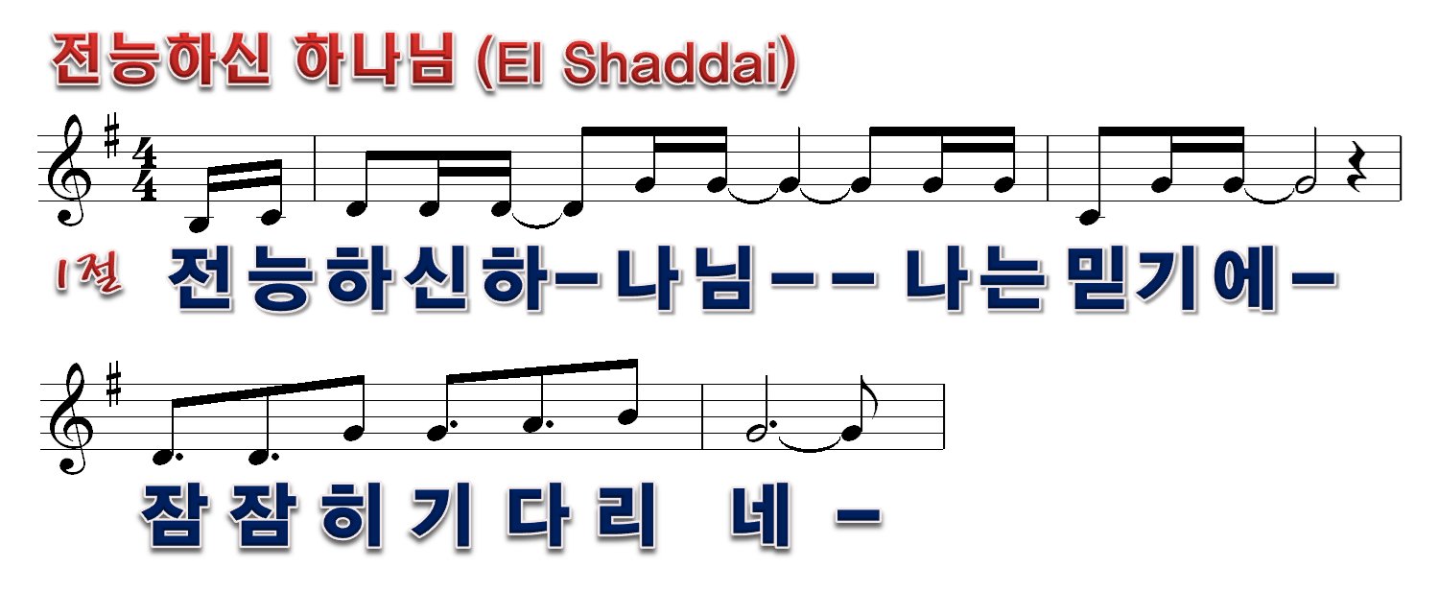
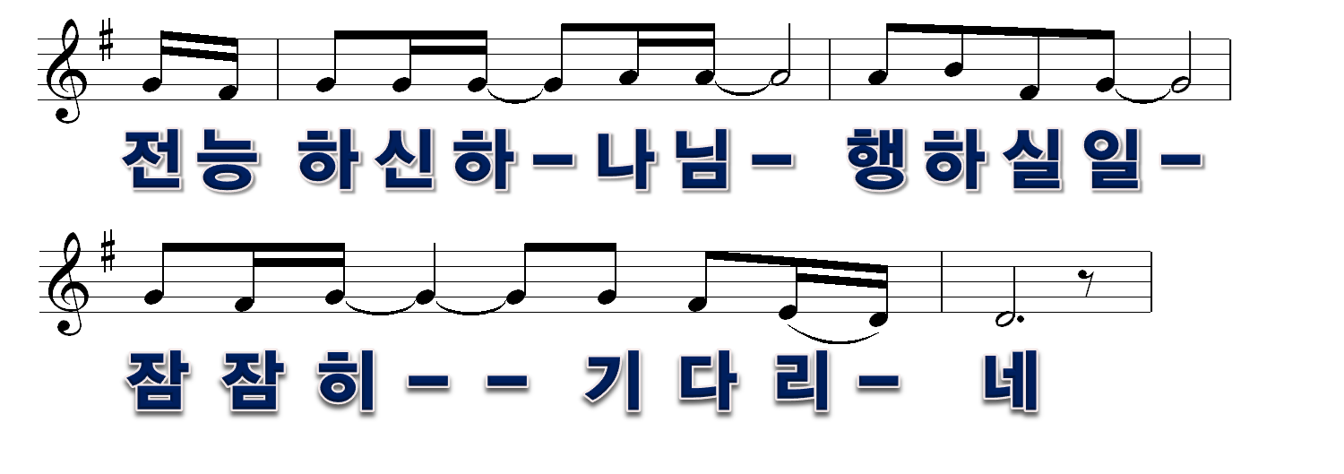
1/8

Slide 85
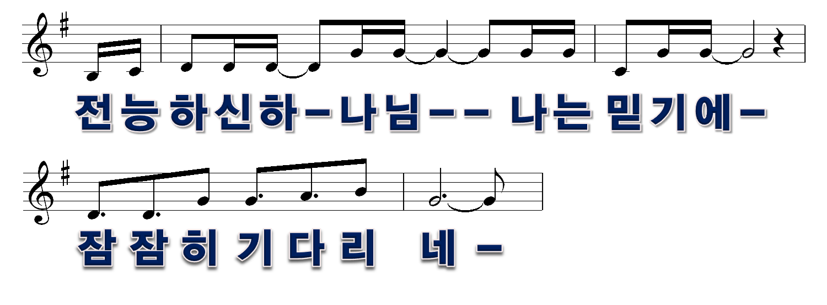
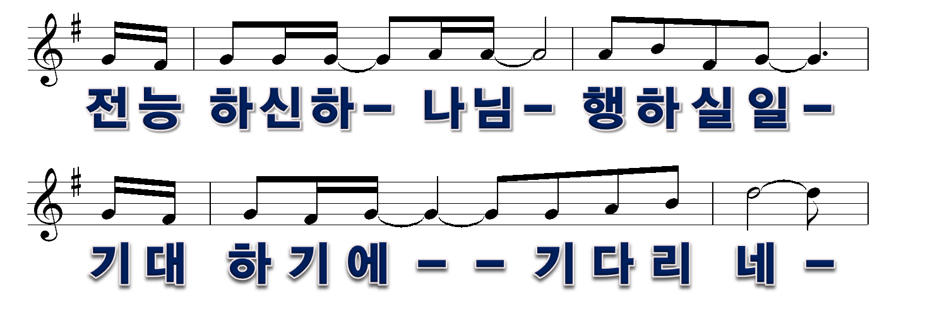
2/8

Slide 86
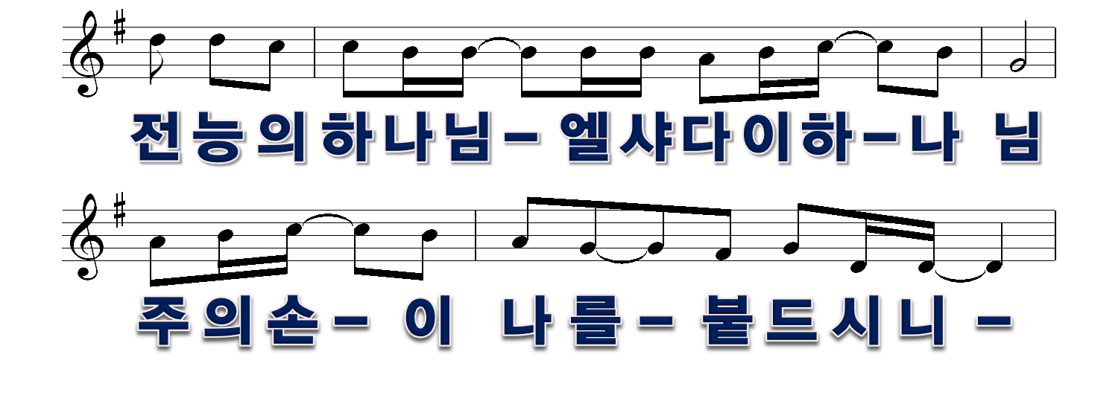
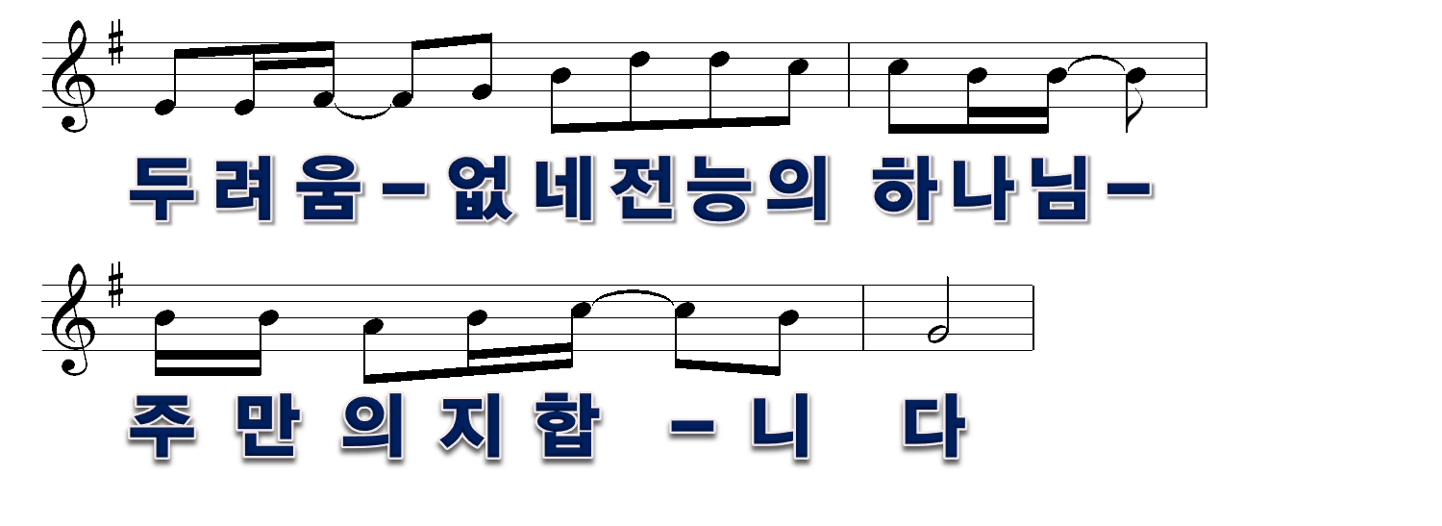
3/8

Slide 87
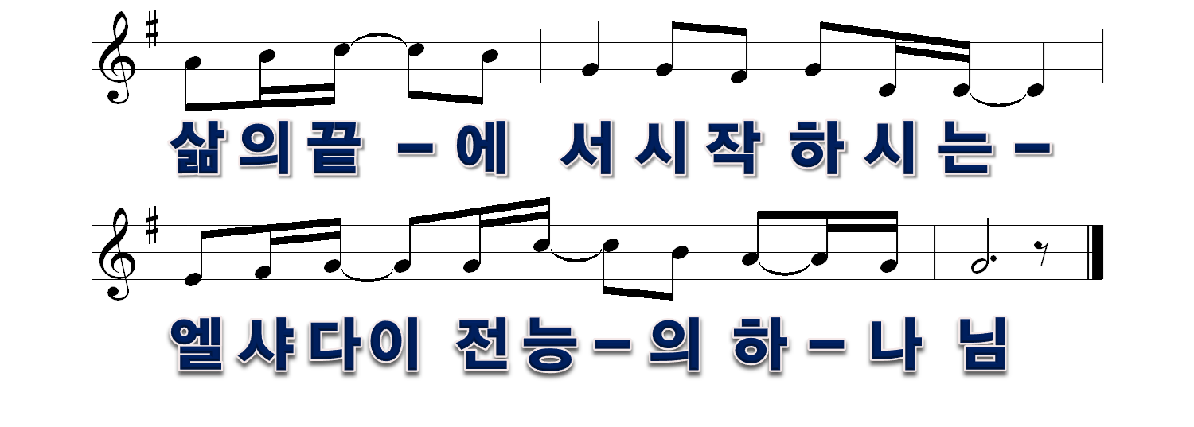
4/8

Slide 88
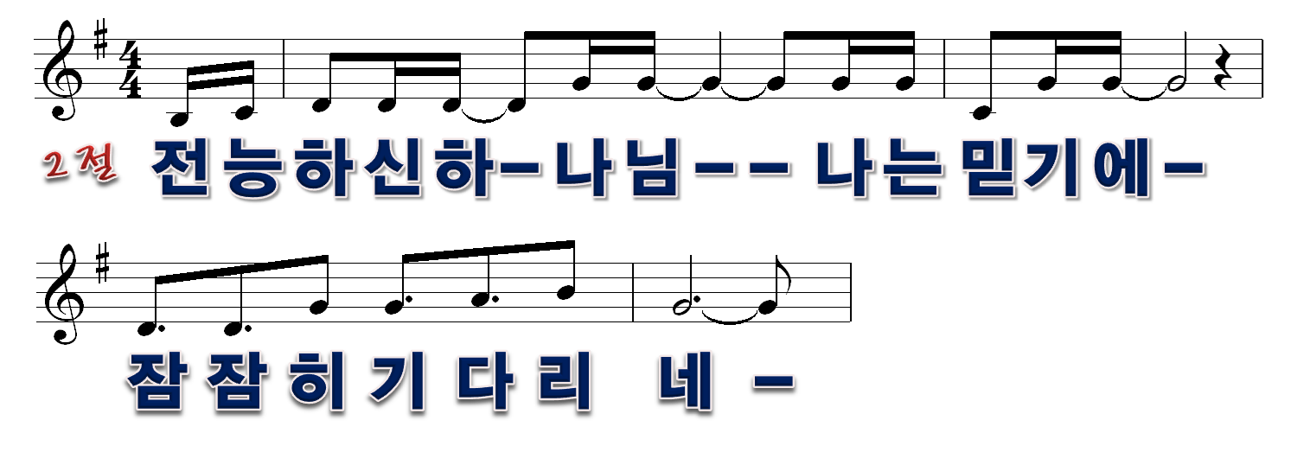
5/8

Slide 89
6/8

Slide 90
7/8

Slide 91

8/8

Slide 92
봉 헌
“ 은혜 아니면 ”
헌금 위원

Slide 93

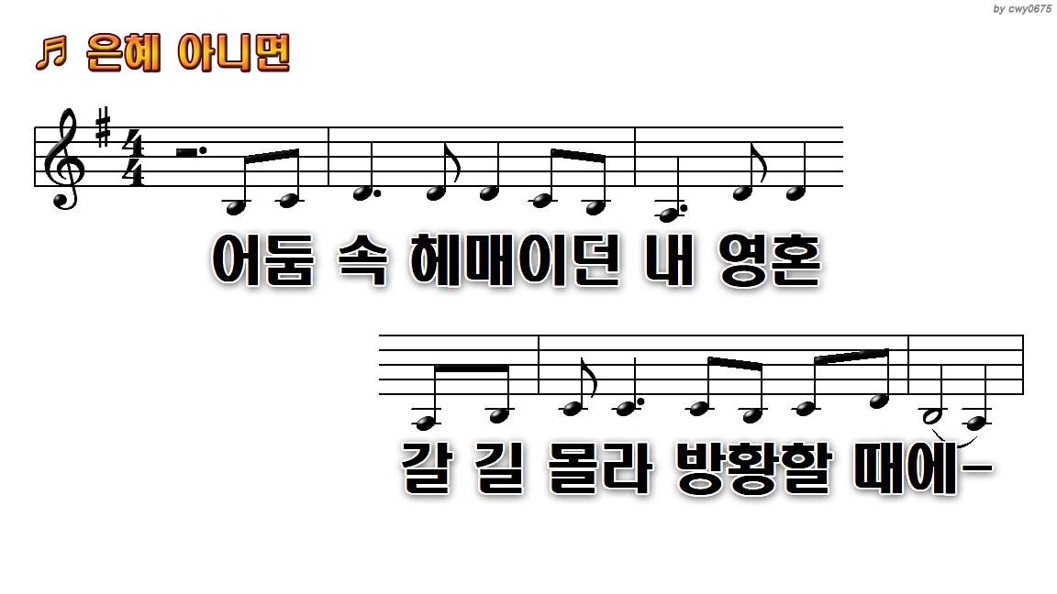
1.어둠 속 헤매이던
8.나의 노력과 의지가
10.은혜 아니면 나 서지
13.이제 나 사는 것
15.오직 은혜로 나 살아

Slide 94
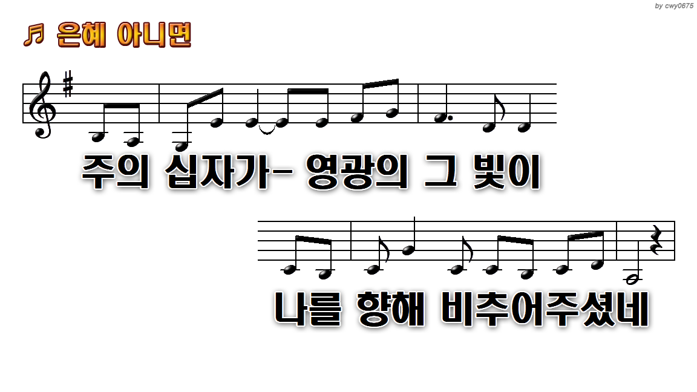
1.어둠 속 헤매이던
8.나의 노력과 의지가
10.은혜 아니면 나 서지
13.이제 나 사는 것
15.오직 은혜로 나 살아

Slide 95
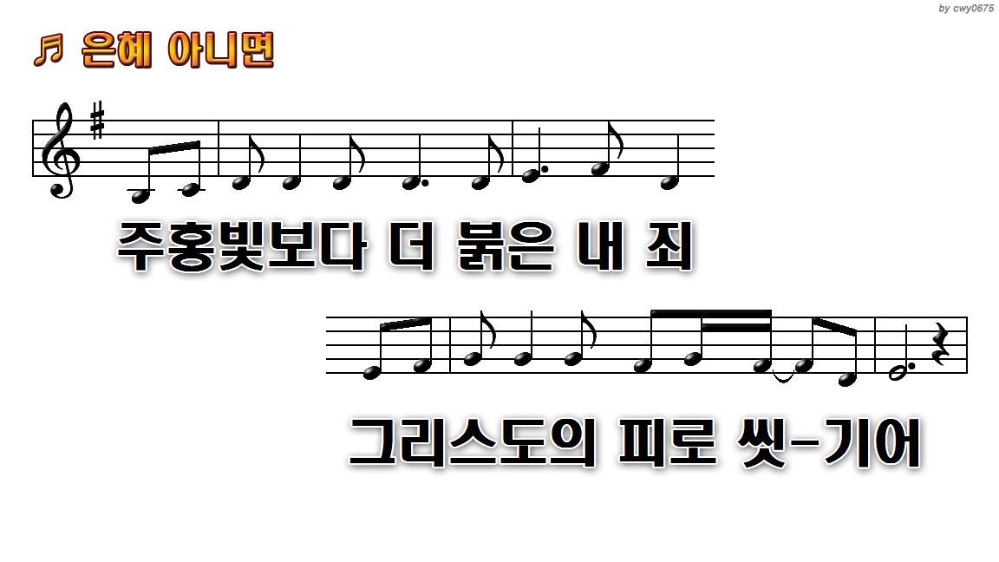
1.어둠 속 헤매이던
8.나의 노력과 의지가
10.은혜 아니면 나 서지
13.이제 나 사는 것
15.오직 은혜로 나 살아

Slide 96
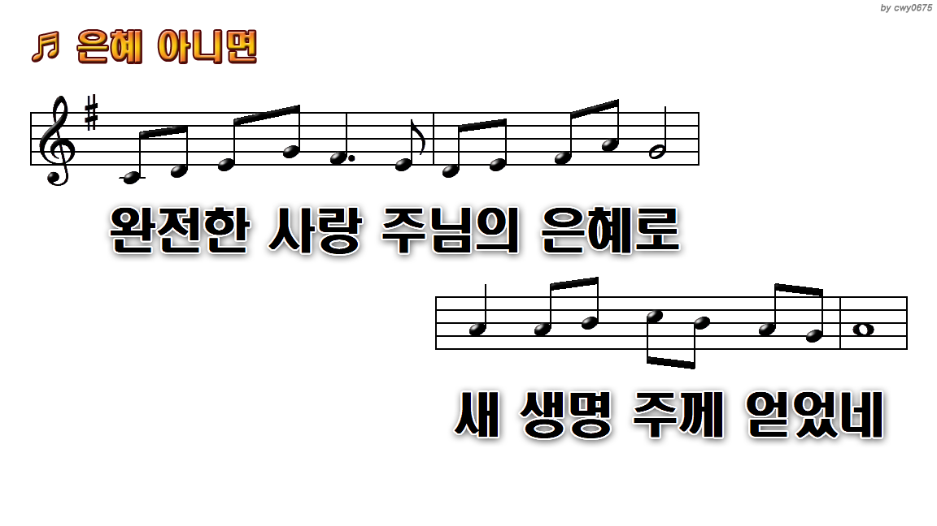
1.어둠 속 헤매이던
8.나의 노력과 의지가
10.은혜 아니면 나 서지
13.이제 나 사는 것
15.오직 은혜로 나 살아

Slide 97
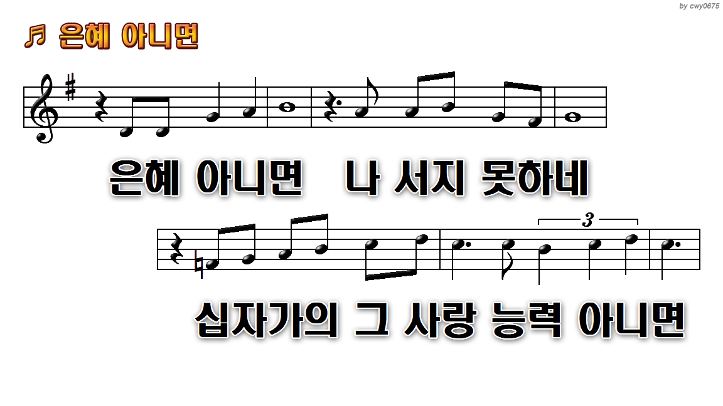
1.어둠 속 헤매이던
8.나의 노력과 의지가
10.은혜 아니면 나 서지
13.이제 나 사는 것
15.오직 은혜로 나 살아

Slide 98

1.어둠 속 헤매이던
8.나의 노력과 의지가
10.은혜 아니면 나 서지
13.이제 나 사는 것
15.오직 은혜로 나 살아

Slide 99

1.어둠 속 헤매이던
8.나의 노력과 의지가
10.은혜 아니면 나 서지
13.이제 나 사는 것
15.오직 은혜로 나 살아

Slide 100
1.어둠 속 헤매이던
8.나의 노력과 의지가
10.은혜 아니면 나 서지
13.이제 나 사는 것
15.오직 은혜로 나 살아

Slide 101
1.어둠 속 헤매이던
8.나의 노력과 의지가
10.은혜 아니면 나 서지
13.이제 나 사는 것
15.오직 은혜로 나 살아

Slide 102
1.어둠 속 헤매이던
8.나의 노력과 의지가
10.은혜 아니면 나 서지
13.이제 나 사는 것
15.오직 은혜로 나 살아

Slide 103
봉헌 기도
설 교 자

Slide 104
축 도
설 교 자

